Slide 1
Potřeby žáka vývoj Charakteru dle L. Kohlberga

Slide 2
Známe „mechanismus“ paměti
Proč se lidé (děti) neučí pořád? – Zdálo by se to jako ten nejlepší nápad.
Učení se je náročné – málo lidí se učí více, než je nezbytně nutné.
Krom toho potřeba učit se soupeří a sousedí s mnoha jinými lidskými potřebami.

Slide 3
Analýza lidských potřeb
Jedna z teorií je teorie motivačních systémů (Joseph Lichtenberg).
Lichtenberg (1989, 1992) rozlišuje 5 základních motivačních systémů, jež jsou aktivní již u novorozenců. Ty jsou založeny na:
1. Potřebě regulovat svoje fyziologické potřeby (ty prožíváme psychicky!)
2. p. vztahovat se (attachment) a později milovat
3. p. explorace a prosazení
4. p. smyslového (a později sexuálního) vzrušení
5. p. reagovat averzivně skrze odpor/útok či stažení se

Slide 4
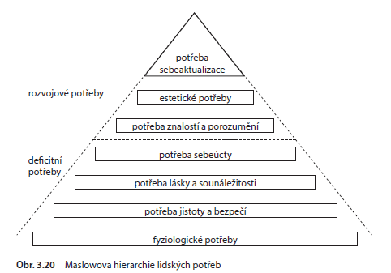
Analýza lidských potřeb
Teorie hierarchie potřeb Abrahama Maslowa.
Maslow (1954, 2014) uspořádal lidské potřeby tímto způsobem:

Slide 5
Analýza lidských potřeb
Obecně platí, že níže položené potřeby jsou významnější a jejich alespoň částečné uspokojení je podmínkou pro vznik méně naléhavých a vývojově vyšších potřeb. (První čtyři kategorie Maslow označuje jako nedostatkové potřeby a pátou kategorii jako potřeby existence (bytí) nebo růstové potřeby.)
2.-4. úroveň lze nazvat sociálními potřebami. Jakékoli uspokojení těchto potřeb může sloužit jako forma sociální akceptace.
1. úroveň potřeb je uspokojována téměř vždy v sociálním kontaktu a velmi dlouho po narození se bez asistence druhých neobejde.

Slide 6
Analýza lidských potřeb
Matějček a Langmeier (1974) uvádějí:
1. Potřeba stimulace: p. mít dostatek podnětů v dostatečné míře, které podporují psychickou aktivitu dítěte – toto je skvělé východisko k učení.
2. Potřeba orientace a smysluplného učení – p. poznat pravidla, řád, podle kterého funguje svět v němž člověk žije. Dobrá orientace ve světě uspokojuje potřebu jistoty a bezpečí
3. Potřeba citové jistoty a bezpečí – uspokojuje se prostřednictvím spolehlivých mezilidských vztahů.
4. Potřeba seberealizace za příznivých podmínek vede k vytvoření uspokojivé osobní identity.
5. Potřeba otevřené budoucnosti - čl. chce mít přijatelnou perspektivu, možnost rozvoje vlastní existence apod.

Slide 7
Analýza lidských potřeb
Nelze zapomenout na potřebu se vyvíjet, která má sice individuální rozměr, ale těžko ji lze oddělit od nejobecnějšího trendu v živé přírodě – s evolucí… =evoluční potřeba.
Evoluční potřeba je tím, co nás „trýzní“ v nečinnosti a zahálce, v pomatení i sobectví – zkrátka vždy, když se rozhodneme naplňovat potřebu, která je v rozporu s vývojem. ☺

Slide 8
Cvičení:
Jaké potřeby má žák ve vyučování?

Slide 9
Proč se chtějí lidé/děti učit? dle Pettyho (1996)
Věci, které se učím, se mi hodí
Kvalifikace, kterou studiem získám, se mi hodí (jaký to má smysl?)
Při učení obvykle mívám dobré výsledky a tento úspěch mi zvyšuje sebevědomí („začarované kruhy – viz dále)
Když se budu dobře učit, vyvolá to příznivý ohlas mého učitele nebo mých spolužáků (soutěživost)
Když se nebudu učit, bude to mít nepříjemné důsledky
Věci, které se učím, jsou zajímavé a vzbuzují moji zvídavost nástroje: osobní rozměr, záhada)
Zjišťuji, že vyučování je zábavné

Slide 10
Začarované kruhy lidské motivace
Bod 3 dle Pettyho:
jsem-li motivován, učím se – mám lepší výsledky (úspěch) – jsem oceněn a tím jsem více motivován (zvýší se i sebedůvěra) – lespší motivace atd.
nejsem-li motivován, moc se neučím – nevalné výsledky (neúspěch) – kritika či nedostatek pozitivních ohlasů (sebedůvěra klesá) – motivace klesá atd.
Chválit žáky co nejvíce!

Slide 11
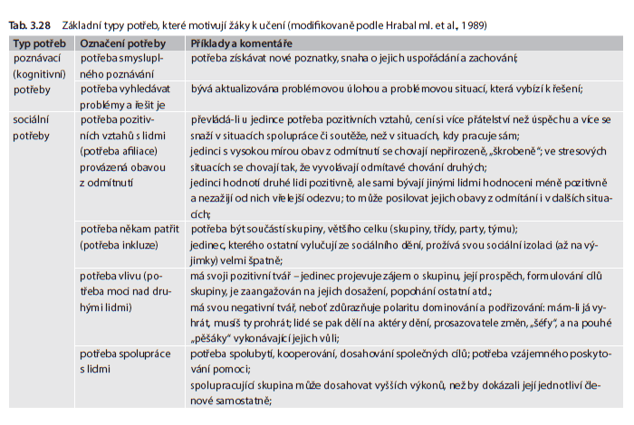
Dle Mareš (2014, s. 255)

Slide 12
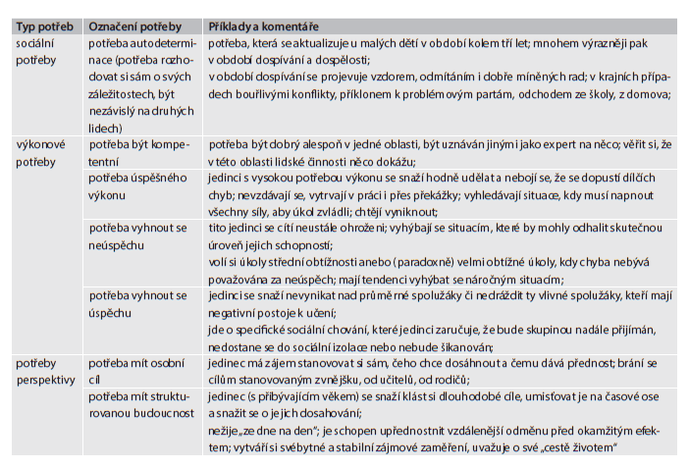
Dle Mareš (2014, s. 256)

Slide 13
Jak vnímáme slovo „charakter“?
=morální jádro naší osobnosti, jehož podstatou je svědomí
charakter je z velké části především získaný. Vliv má sociální učení a vliv prostředí, výchovy, rodiny a později také sebevýchova

Slide 14
Vývoj dle Piageta včetně morálního vývoje
Senzomotorické stádium (narození – 2 roky)
hraje si bez pravidel, vytvoří si mentální reprezentaci nepřítomného objektu (hledá schovanou hračku)
Předoperační stádium (2-7 let)
dítě nechápe proces konzervace – pokus se sklenicemi atd.: (https://www.youtube.com/watch?v=gnArvcWaH6I )
sem patří i dvě morální stádia:
1. stádium – děti hrají symbolické hry – tzv. paralelní hra
2. stádium – kol. 5 roku – pravidla jsou nedotknutelná, není možné je měnit a to pod pohrůžkou trestu – neposunou mladším dětem startovní čáru

Slide 15
Vývoj dle Piageta včetně morálního vývoje
Operační stádium (7-12 let)
stádium konkrétních operací (přestože děti používají abstraktních pojmů, činí tak pouze ve vztahu ke konkrétním objektům)
3.stádium morálního chápání – pravidla se mohou měnit, pokud s tím souhlasí všichni ostatní – trest již není božskou odplatou, ale lidským činem
Stádium formálních operací (11-12 a více)
již přistupují k problému systematicky
patří sem i 4. stádium morálního chápání – je ideologicky zaměřeno, relativně spravedlivé
dále pokračoval Kohlberg a Gilliganová
obecně jde vlastně o přesun z autonomní morálky na heteronomní morálku

Slide 16
heteronomní x autonomní morálka
Heteronomní morálka je postavena na vztazích nátlaku (vnějšího tlaku autorit).
Pravidla jsou nazírána jako neměnné požadavky přicházející zvenčí od autority a mají být doslovně plněny.
Tresty jsou obecně chápány jako správné a jsou záležitostí rozhodnutí autority, jsou automatickými následky přestupku, trest je imanentní součástí spravedlnosti (práva).
Autonomní morálka je postavena na vztazích kooperace, vzájemného porozumění, rovného práva.
Pravidla jsou nazírána jako produkty vzájemné dohody, jsou otevřená diskusi nesprávné jednání je posuzováno ve vztahu k původnímu záměru jednající osoby.
Trest je definován přiměřeně s ohledem na přestupek a původní záměr; je chápán jako prostředek k naplňování záměrů humanity.

Slide 17
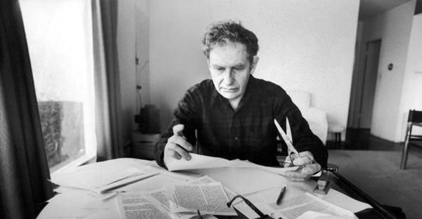
Lawrence Kohlberg (1927-1987)
Významný americký psycholog, který navázal na práci J. Piageta.

Slide 18
Kohlberg zastával názor, že kognitivní vývoj (vývoj inteligence chápaný souhlasně s Piagetem) je nutným předpokladem vývoje mravního,
nicméně dosažení vyšších kognitivních stadií ještě neznamená vyšší stupeň morálky.
Podle Kohlberga jsou jednotlivá morální témata daná a neměnná, jedinec je prochází v určeném pořadí a žádné nemůže vynechat.
Kohlberg tvrdil, že nezáleží ani tak na tom, jaký názor máme, ale spíše jakým způsobem jsme k němu dospěli.

Slide 19
Heinzovo dilema
V jedné daleké zemi umírala žena, která onemocněla zvláštním druhem rakoviny. Existoval lék, o němž si lékaři mysleli, že by mohl ženu zachránit. Šlo o zvláštní formu radia, kterou jeden lékárník v tomtéž městě právě před nedávnem objevil. Výroba byla drahá, avšak lékárník požadoval desetkrát víc, než kolik jej stála výroba. Za radium zaplatil 200 dolarů a za malou dózu léků požadoval 2000. Heinz, manžel nemocné ženy, vyhledal všechny své známé, aby si vypůjčil peníze, a usiloval i o podporu úřadů. Shromáždil však jen 1000 dolarů, tedy polovinu požadované ceny. Vyprávěl lékárníkovi, že jeho žena umírá, a prosil jej, aby mu lék prodal levněji, popřípadě aby mu Heinz mohl zbytek zaplatit později. Lékárník však řekl: "Ne, já jsem ten lék objevil, a chci na něm vydělat peníze." Heinz tím vyčerpal všechny legální možnosti, je zcela zoufalý a uvažuje, zda by se neměl do lékárny vloupat a lék pro svou ženu ukrást.

Slide 20
Heinzovo dilema
Měl by jej Heinz ukrást? Proč ano, proč ne?
Je to z jeho pohledu správné, nebo špatné – lék ukrást? Proč?
Má Heinz nějaký závazek, nebo dokonce povinnost ukrást lék?
Měl by Heinz ukrást lék i tehdy, kdyby svou ženu nemiloval? Proč?
Měl by Heinz ukrást lék i tehdy, kdyby se nejednalo o jeho ženu, ale o cizího člověka? Je důležité udělat pro záchranu lidského života všechno, co můžeme?
Kdyby Heninzovi umíralo jeho oblíbené zvíře – měl by ukrást lék i v tomto případě?
Krást znamená dostat se do rozporu se zákonem. Je proto Heinzův čin nemorální?
Měli by lidé dělat vše, co je v jejich silách, aby dodrželi zákon?
Když se zpětně zamyslíte na Heinzovým případem, v čem spočívá jeho odpovědnost?

Slide 21
Lawrence Kohlberg
1. předkonvenční stádium
Stupeň 1: Orientace na trest a poslušnost. Zda je nějaké jednání dobré nebo špatné, závisí na jeho hmotných (fyzických) důsledcích. Vyhnutí se trestu a nekritické podřízení se moci platí za hodnoty samy o sobě. Dítě zná sankce (důsledky) a chová se podle toho. Mluvíme tedy o situačně vázané morálce.
Stupeň 2: Orientace na odměnu. Jednání se vyznačuje tím, že účelově uspokojuje vlastní potřeby - a někdy i potřeby druhých. Mezilidské vztahy se projevují jako vztahy tržní. Základy slušnosti, vzájemnosti, smyslu pro spravedlivé rozdělování jsou sice přítomny, jsou však stále interpretovány hmotně a účelově. Objevuje se počátek jednoduché reciprocity: oko za oko, zub za zub.

Slide 22
Lawrence Kohlberg
2. konvenční stádium
Stupeň 3: Orientace na souhlas vázaný k určité osobě nebo na model „správného chlapce / správné dívky“. Správné jednání je takové, které se ostatním líbí nebo jim pomáhá a získává jejich souhlas. Tento stupeň je charakterizován vysokou měrou konformity vůči stereotypním představám o jednání, které je většinově považováno za správné či „přirozené“. Objevuje se schopnost rozpoznat zájmy druhého a vzít v úvahu i perspektivu třetí osoby.
Stupeň 4: Orientace na právo a pořádek. Člověk v tomto stadiu není zodpovědný za nespravedlivé zákony, je zodpovědný pouze za to plnit je. Autorita, pevná pravidla a zachovávání sociálního pořádku tvoří orientační rámec. Správné jednání znamená konat svou povinnost, respektovat autoritu a v jejím zájmu hájit dané sociální uspořádání.

Slide 23
Lawrence Kohlberg
3. postkonvenční stádium
Stupeň 5: Orientace na společenskou smlouvu Člověk si je vědom relativity osobních hodnotových postojů a názorů a podle toho klade důraz na pravidla jednání směřující k nalezení konsenzu. Nehledě na ústavní a demokratické dohody je právo otázkou osobního měřítka hodnot a názorů. Vně zákonem stanoveného okruhu se povinnosti zakládají na volné dohodě a úmluvách. „Zákony jsou pro člověka, ne člověk pro zákony.“ (instance Ústavního soudu?)
Stupeň 6: Orientace na všeobecně platné etické principy. Právo je definováno jako vědomé rozhodnutí ve shodě se zvolenými etickými principy. Tyto principy jsou abstraktní a etické povahy (zlaté pravidlo, kategorický imperativ), nejde o konkrétní morální pravidla, jako třeba Desatero. V jádru se jedná o univerzální principy spravedlnosti, vzájemnosti a rovnosti lidských práv a respektování důstojnosti člověka jako jednotlivce. Měřítkem je vlastní svědomí.

Slide 24
Dle Kohlberga dospěje do 5. st. méně než 15% všech lidí, minimální věk je podle 25 let.
6. stadium - univerzální etika - označoval sám Lawrence Kohlberg pouze za hypotetické.
V dnešní době ovšem psychologové většinou soudí, že vyšších stadií dosahuje mnohem větší množství lidí a to i v nižším věku.

Slide 25
Kritika
Carol Gilliganová – muži jsou podle Kohlbergovy teorie upřednostňováni, neboť přemýšlejí o spravedlnosti jinak – ženy jsou více mravní, protože projevují více „péče“ – což v příkladech Kohlberga nemohou.

